Slide 1
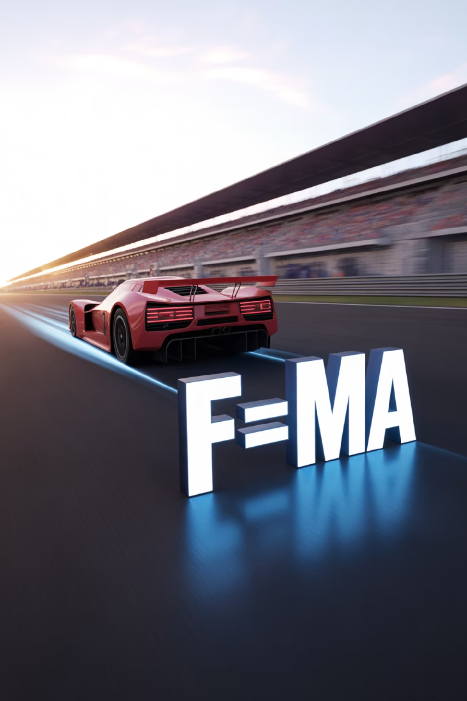
Ньютонның екінші заңы. Масса
Оқу бағдарламасына сәйкес оқу мақсаты
9.2.2.2 – Ньютонның екінші заңын тұжырымдау және оны есептер шығаруда қолдану
Сабақтың мақсаты
Оқушылар Ньютонның екінші заңын түсіндіреді, формула түрінде өрнектейді, масса мен үдеудің өзара байланысын тәжірибе және есеп арқылы дәлелдейді.
Құндылықтарды дарыту
Әділдік және жауапкершілік. Топтық жұмыста өз міндетін әділ атқару, есептерді дәл және жауапкершілікпен орындау арқылы әділдік пен жауапкершілікке тәрбиелеу.
Апта дәйексөзі
«Әр істі жауапкершілікпен атқар!»

Slide 2
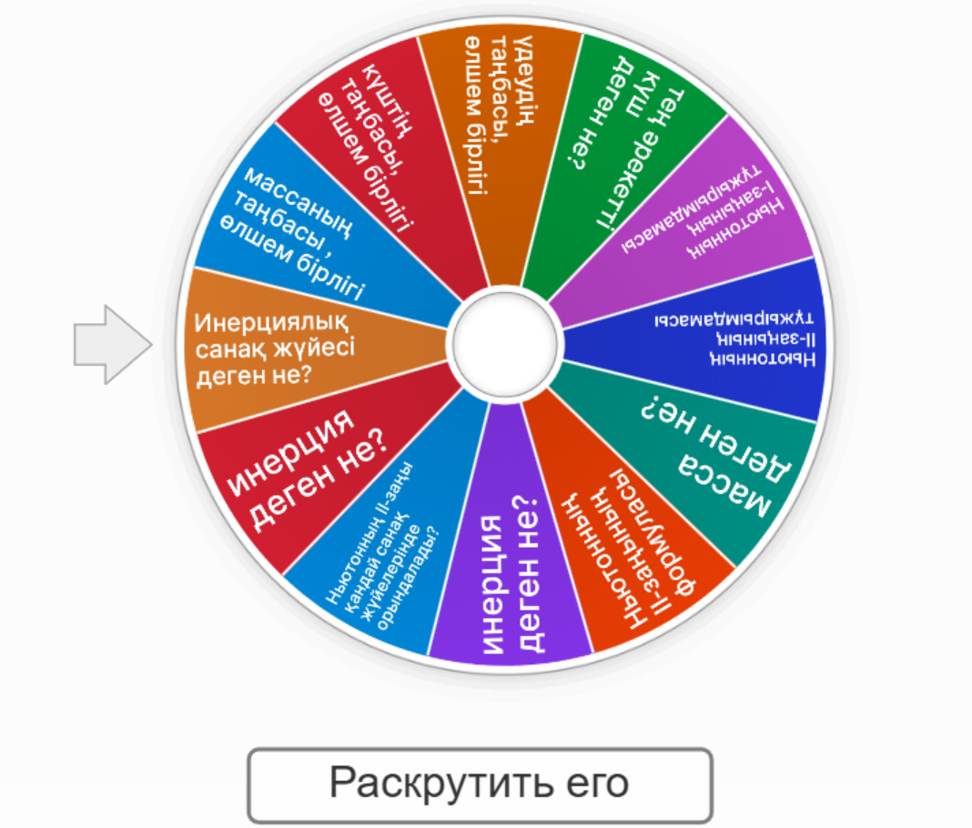
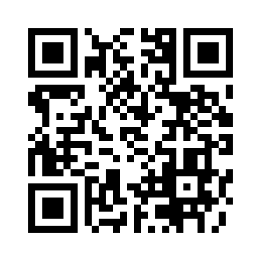

Slide 3

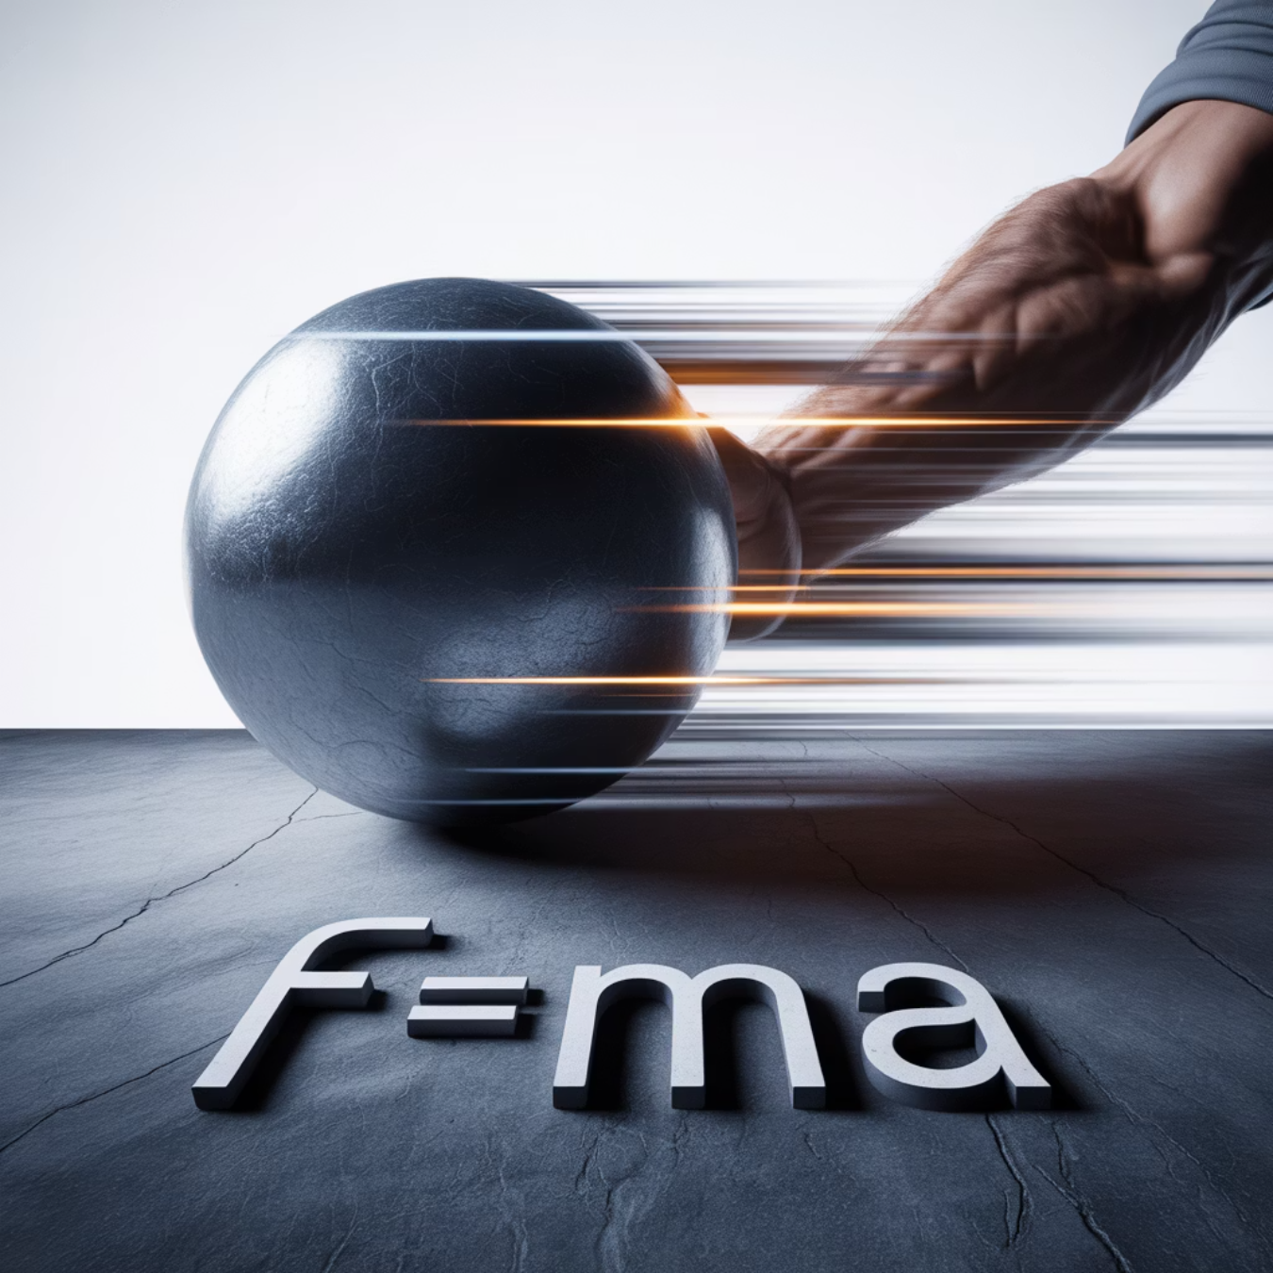

Ньютонның екінші заңы
Заң тұжырымы
Денеге әсер ететін қорытқы күш үдеуге тура пропорционал және дене массасына кері пропорционал.
Формула
мұндағы: F – күш (Н), m – масса (кг), a – үдеу (м/с²)
Формула элементтерін талдау
Күш (F)
Денеге әсер ететін қорытқы күш. Ньютонмен (Н) өлшенеді. Күш неғұрлым үлкен болса, үдеу де соғұрлым жоғары болады.
Масса (m)
Дененің инерттілік өлшемі. Килограммен (кг) өлшенеді. Масса артқан сайын үдеу азаяды.
Үдеу (a)
Жылдамдықтың өзгеру жылдамдығы. м/с² өлшенеді. Күшке тура, массаға кері пропорционал.

Slide 4
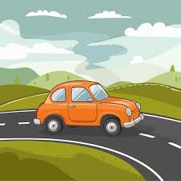
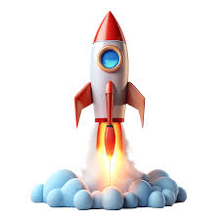
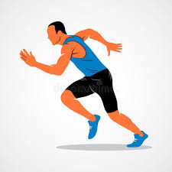
Өмірдегі мысалдар
Автокөлік массасы
Ракета ұшыру
Спорттағы қолдану
Көліктің массасы неғұрлым ауыр болса, қозғалысқа келтіру үшін соғұрлым көп күш қажет. Сондықтан жүк көліктерінің қозғалтқыштары қуаттырақ болады.
Ракетаның үлкен массасын жеңу үшін өте қуатты қозғалтқыштар қажет. Отын жанған сайын масса азаяды және үдеу артады.
Жеңіл спортшы бірдей күшпен тезірек үдей алады. Бұл спринтерлердің дене салмағын бақылауының маңыздылығын түсіндіреді.

Slide 5
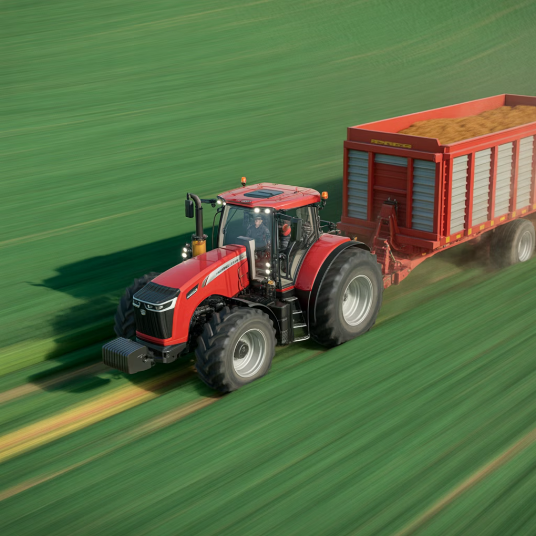

1-тапсырма. Функционалдық сауаттылық (4 балл)
Тақырып: Тракторшы Ерболдың таңдауы
Ербол ауыл шаруашылығында жұмыс істейді. Ол тракторымен тіркемені тартып барады. Егер тіркеменің массасы 2000 кг болса және ол 2 м/с² үдеумен қозғалып бара жатса, трактор қозғалысын қамтамасыз ететін күшті есептеңдер.
Есепті шығару үшін:
Берілген мәндерді жазыңыз.
Ньютонның екінші заңының формуласын (F = ma) қолданыңыз.
Есептеулерді жүргізіп, жауабын бірліктерімен бірге көрсетіңіз.
1 балл
1 балл
Ньютонның екінші заңын дұрыс қолданады.
Физикалық шамалардың мәндерін дұрыс қояды.
1 балл
1 балл
Есептеу жүргізіп, нәтижені шығарады.
Нәтижені дұрыс бірліктермен көрсетеді.

Slide 6
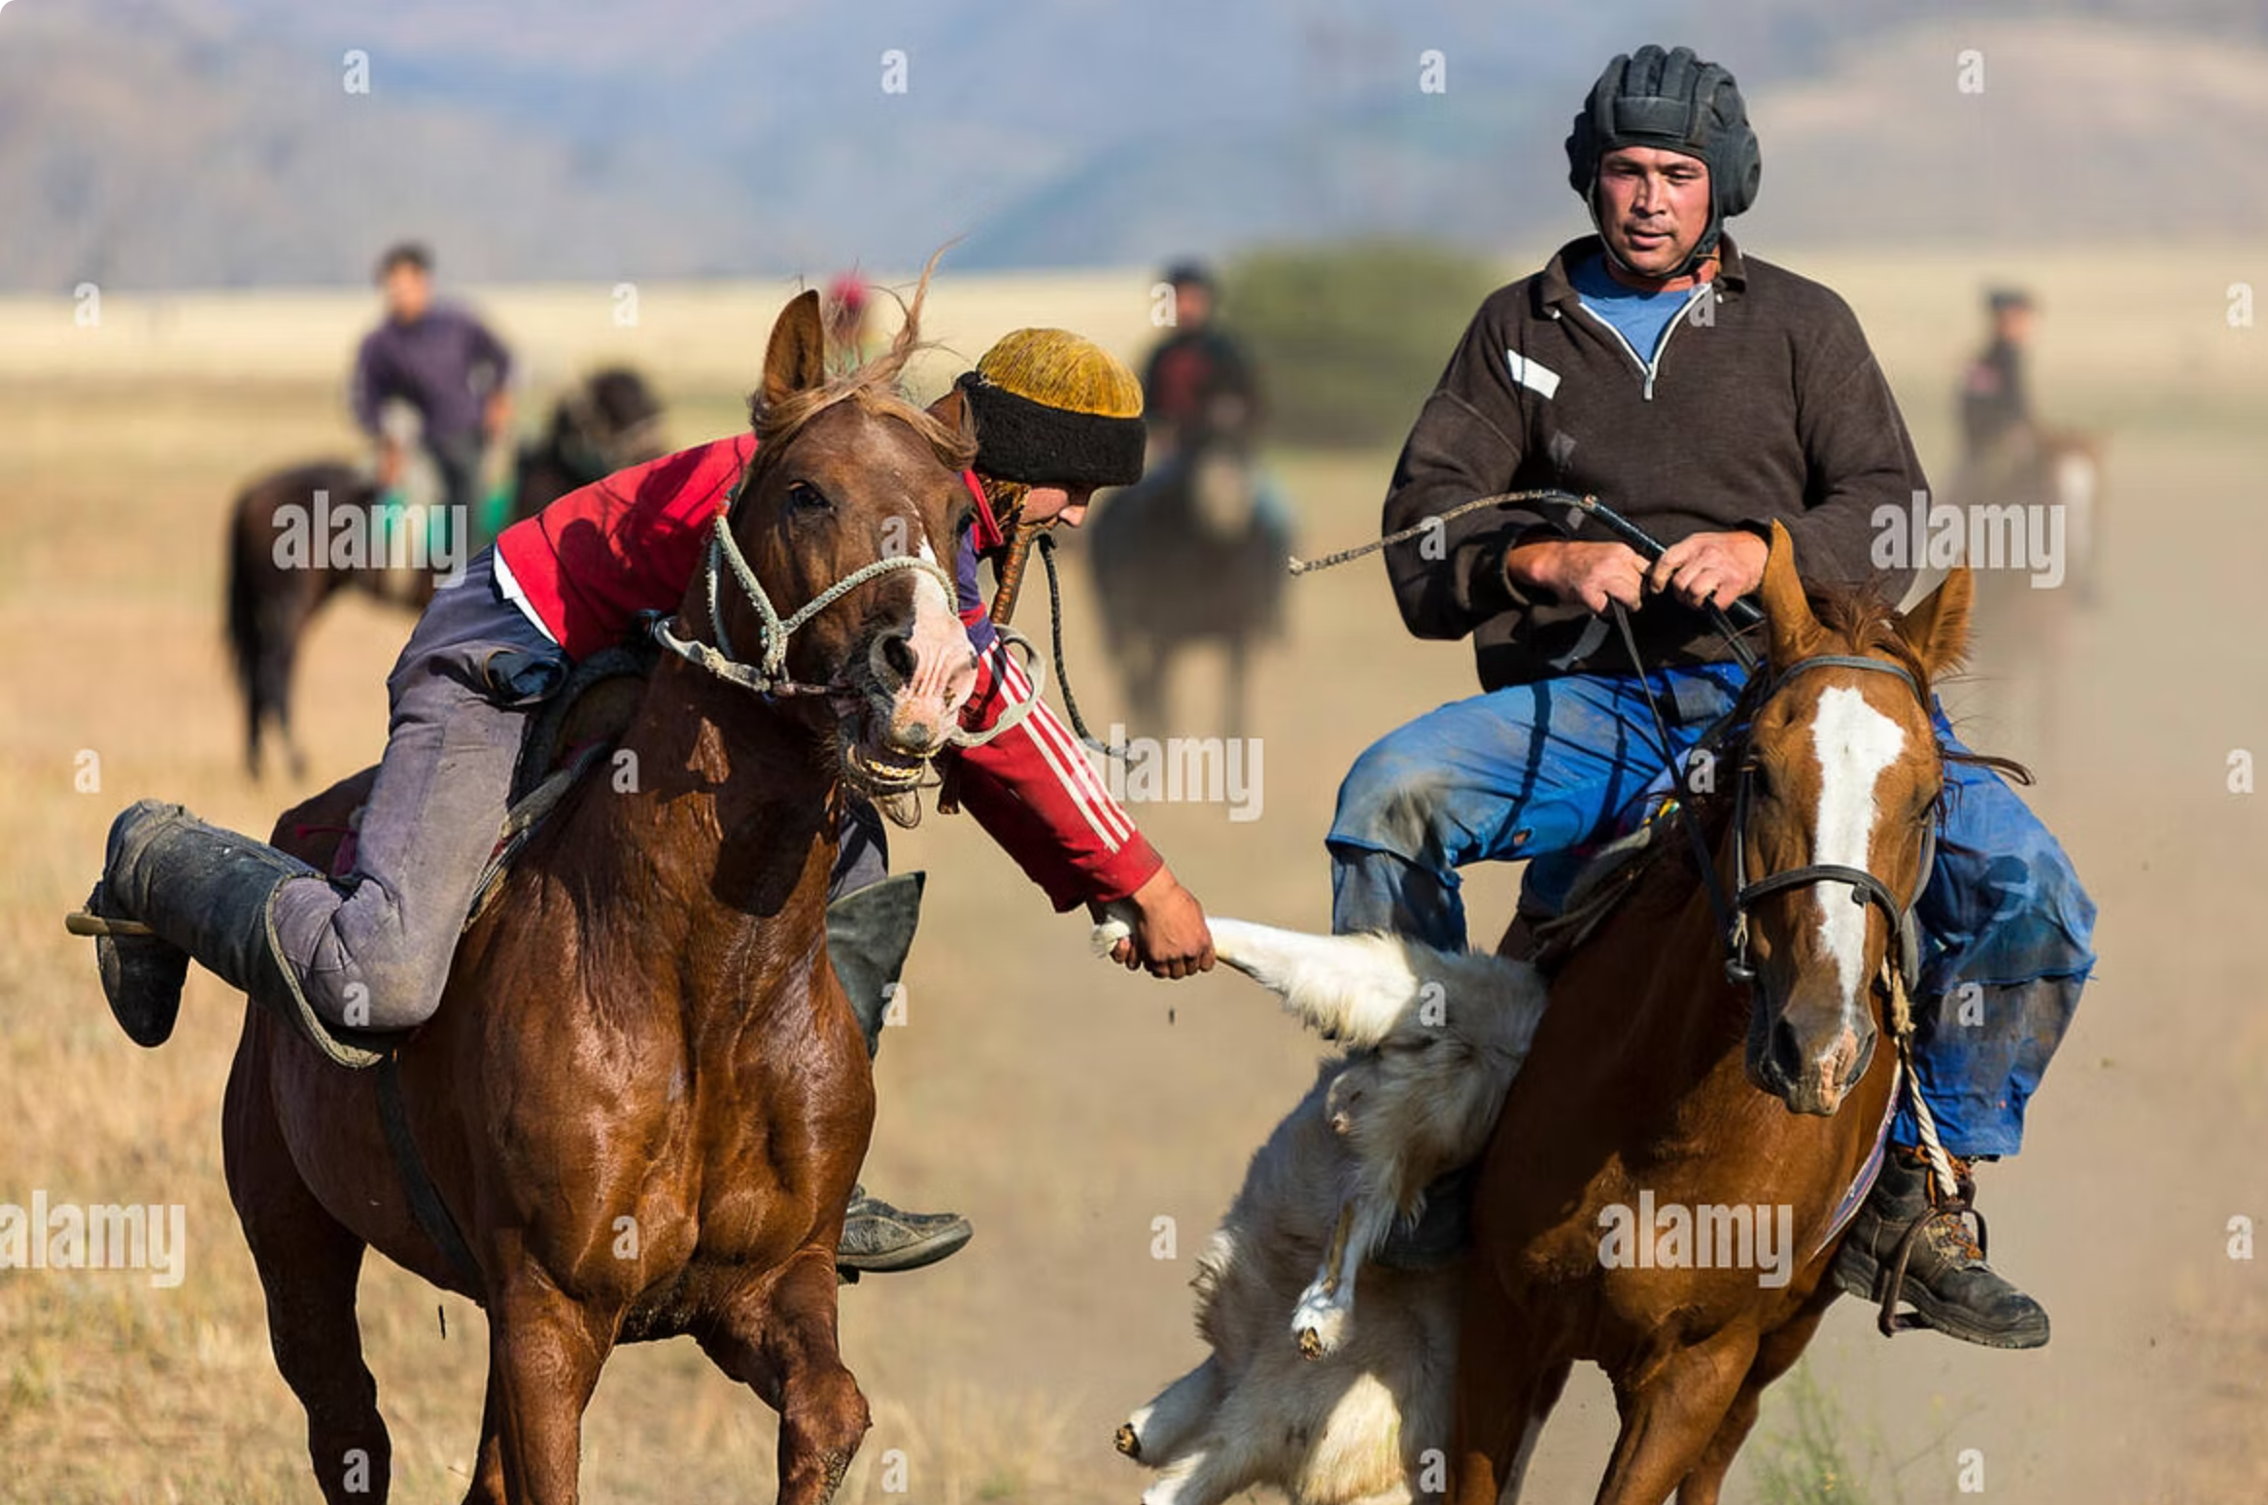

2-тапсырма. Ұлттық құндылықпен байланыс (3 балл)
Тақырып: Қазақтың көкпары және аттың үдеуі
Қазақ халқының батырлығы мен ептілігін көрсететін дәстүрлі ойын — көкпар! Көкпар кезінде шабандоз бен аттың жалпы массасы 300 кг құрайды. Егер көкпаршы атын 2 м/с² үдеумен қозғалтса, аттың қозғалысын қамтамасыз ететін күшті табыңдар.
Есепті шығару үшін:
Берілген мәндерді жазыңыз.
Ньютонның екінші заңының формуласын қолданыңыз.
Есептеулерді жүргізіп, жауабын бірліктерімен бірге көрсетіңіз.
2 балл
1 балл
Бағалау критерийі (3 балл)
Ньютонның екінші заңын қолдана отырып, есеп шығара алады.
Ұлттық дәстүрмен байланысты физикалық жағдайды сипаттай алады.

Slide 7
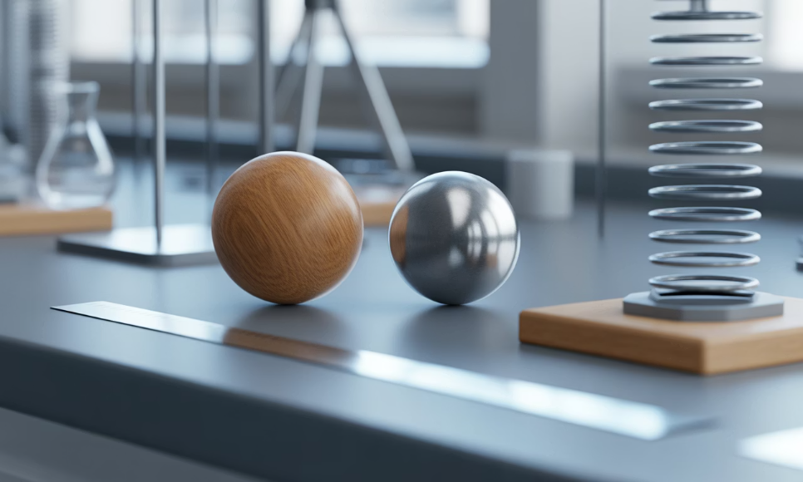
3-тапсырма. Зерттеу жұмысы (3 балл)
Массаның үдеуге әсері
Мақсат: Ньютонның екінші заңын тәжірибе арқылы дәлелдеу.
Қажетті құралдар:
Екі түрлі массалы дене (мысалы: ағаш шар және металл шар)
Серпімді таспа немесе динамометр
Сызғыш
Нұсқаулық:
Екі денеге бірдей күшпен итеріс жаса.
Екі дененің үдеулерін бақыла.
Қай дененің үдеуі үлкен екенін анықта.
Қорытынды жаз: массасы үлкен дене неге баяу үдейді?
Бағалау критерийі (3 балл)
1 балл
1 балл
1 балл
Тәжірибені орындай алады.
Үдеудің массаға тәуелділігін түсіндіреді.
Қорытынды шығарады.

Slide 8
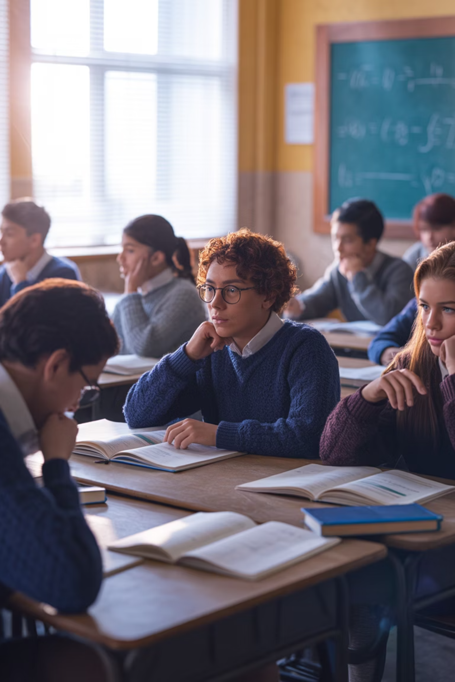
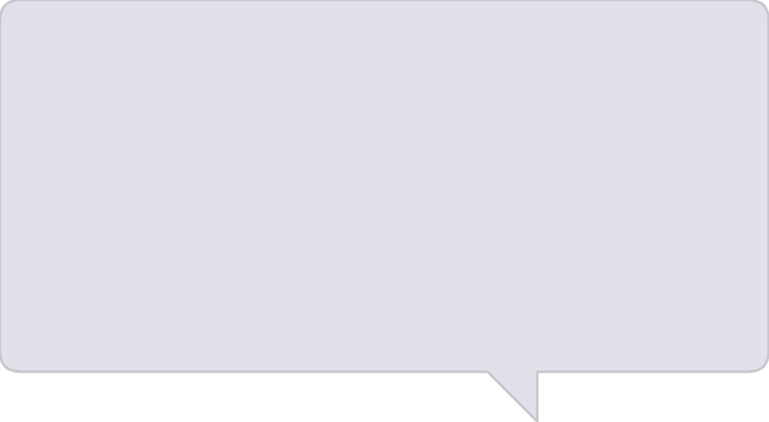
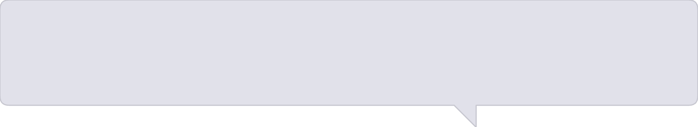
Рефлексия
«Бір сөйлеммен қорытындыла»
Мен бүгін білдім...
Мен үшін жаңа ақпарат...
Ньютонның екінші заңы туралы, күш пен массаның үдеуге әсері жайлы
Заңның өмірде қалай қолданылатыны, көкпар мен трактор мысалдары
Маған қиын болғаны...
Формуланы есептерде дұрыс қолдану, массаның үдеуге кері әсері

Slide 9
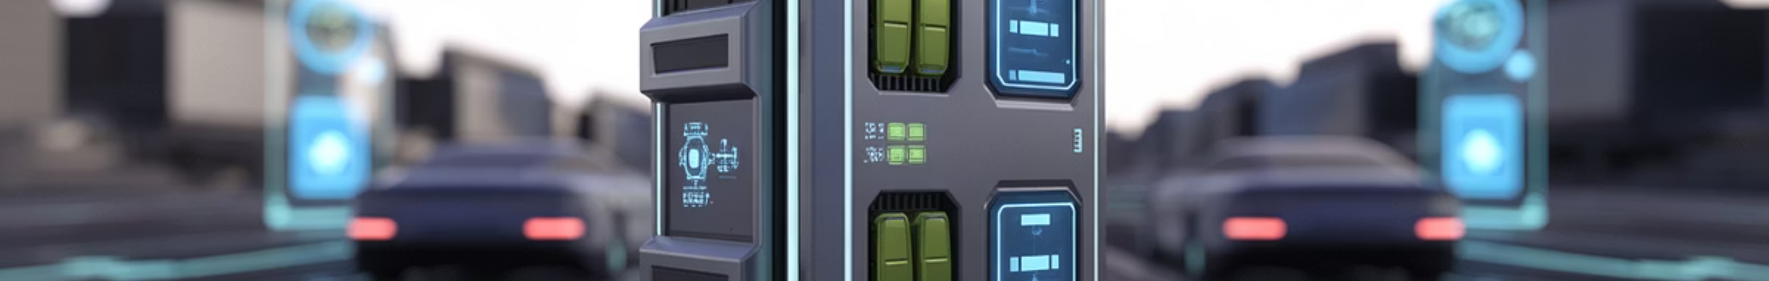
Үй тапсырмасы
ИИ құралдарымен зерттеу жобасы
Тақырып
Нәтиже форматы:
«Ньютонның екінші заңының қазіргі техникада қолданылуы»
5 слайдтық презентация немесе постер
Мысалдар:
1 сурет ИИ арқылы жасалған
1 мысал өмірмен байланыстырылған
Автомобиль
Дрон
ИИ құралдары:
Ракета
MassAI, Google Gemini, ChatGPT
Робот техникасы
Ескерту: Бұл тапсырма бағаланбайды, бірақ зерттеу дағдыларыңды дамытуға көмектеседі.

Slide 10

Ньютонның екінші заңы: 5 деңгейлі есептер
1-деңгей (жеңіл)
4-деңгей (жоғарырақ)
Дененің массасы 5 кг, оған 10 Н күш әсер етеді. Дененің үдеуін анықта.
Массасы 2 кг денеге 30 Н күш әсер етеді. Дененің үдеуін анықта.
Егер дәл осы күшпен массасы 6 кг денені қозғалтсақ, оның үдеуі қандай болар еді?
2-деңгей (орта)
Екі дененің үдеуін салыстырып, қорытынды жаса.
Массасы 12 кг денеге әсер ететін күш денеге 3 м/с² үдеу береді. Күштің модулін тап.
5-деңгей (күрделі, өмірмен байланыс)
Автокөліктің массасы жүргізушімен бірге 1200 кг. Қозғалтқыш автоға 2400 Н тарту күші түсіреді.
Автокөліктің үдеуін анықта.
3-деңгей (сәл күрделі)
Егер жүк салған соң массасы 1500 кг-ға өссе, сол күшпен оның үдеуі қалай өзгереді?
Қорытқы күш 25 Н болғанда дененің үдеуі 5 м/с². Дененің массасын анықта.
Нәтиженің мағынасын түсіндір: неге массасы артқанда үдеу кемиді?

